Slide 1
ARHEOLOOGID

Slide 2
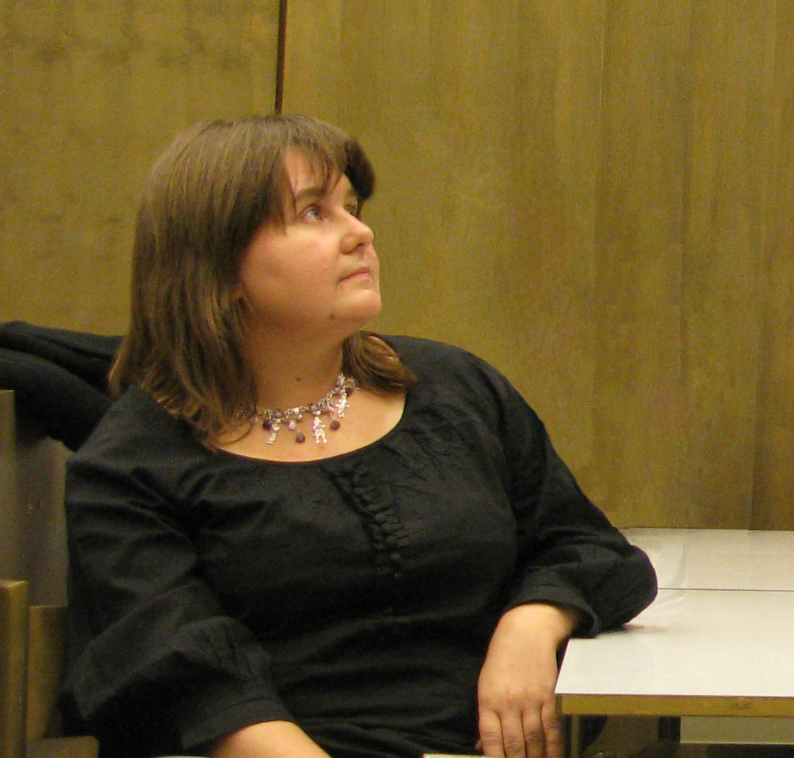
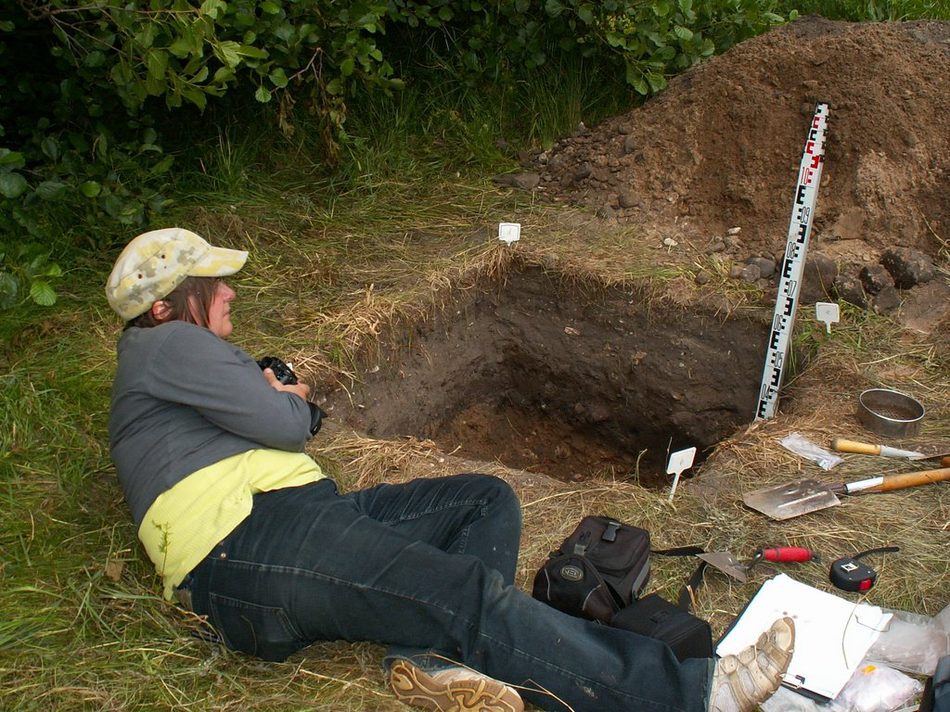
KUULSAD ARHEOLOOGID EESTIS JA MUJAL MAAILMAS
MARGE KONSA
UURIB EESTI MUINASAEGA

Slide 3
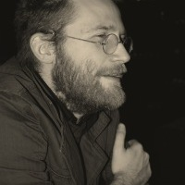
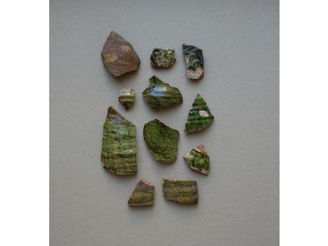
KUULSAD ARHEOLOOGID EESTIS JA MUJAL MAAILMAS
ERKI RUSSOW
UURIB: KERAAMIKAT, KESK- JA
UUSAJA ARHEOLOOGIAT, LINNA-
ARHEOLOOGIAT

Slide 4
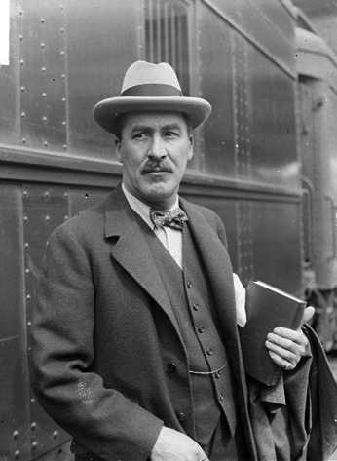
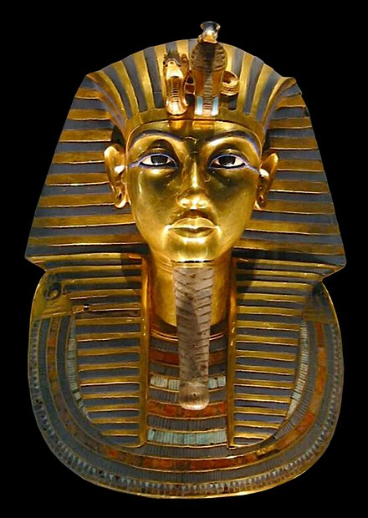
KUULSAD ARHEOLOOGID EESTIS JA MUJAL MAAILMAS
HOWARD CARTER
AVASTAS VAARAO TUTANHAMONI HAUA

Slide 5
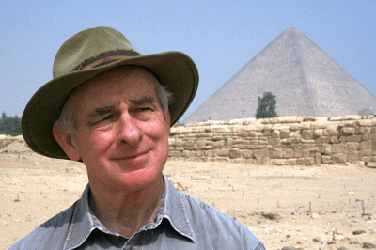
KUULSAD ARHEOLOOGID EESTIS JA MUJAL MAAILMAS
MARK LEHNER
UURIB GIZA PÜRAMIIDE

Slide 6
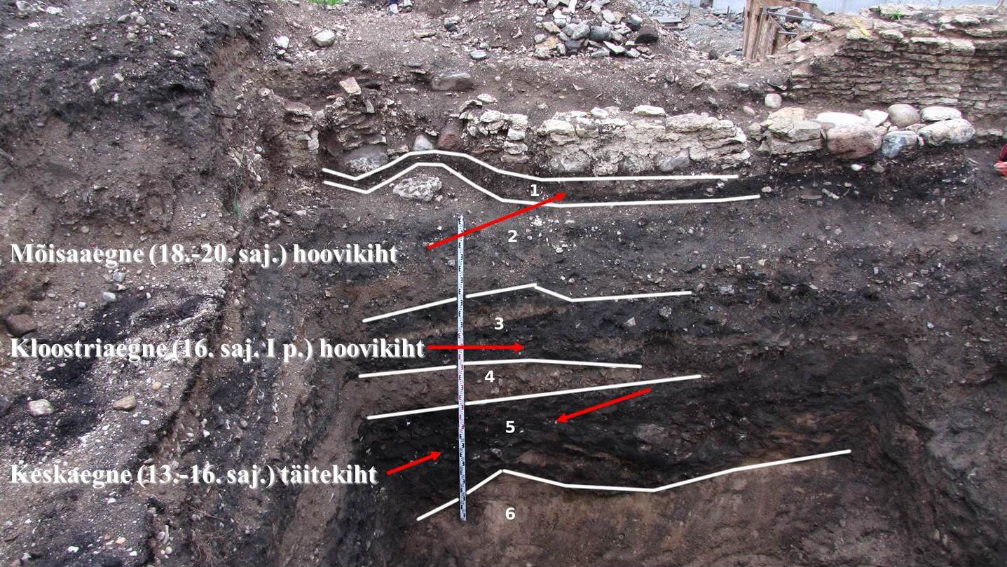
MILLEGA NAD TEGELEVAD?
UURIVAD VANIMAID INIMESTE POOLT VALMISTATUD ESEMEID
UURIVAD
KESKAEGA

Slide 7
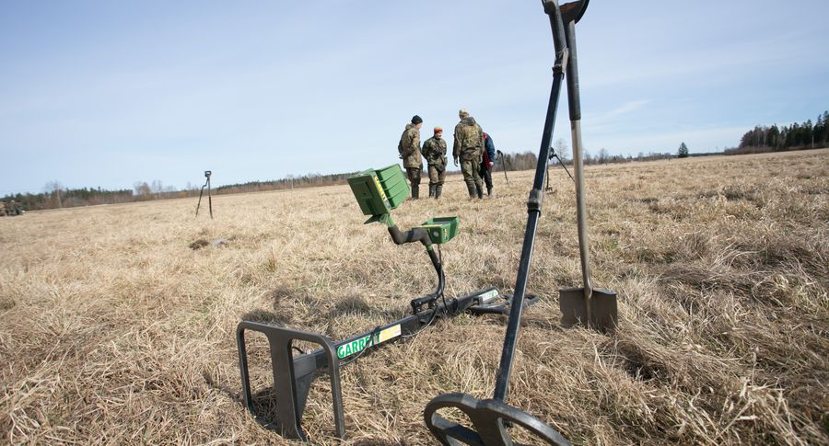
KUIDAS NAD TÖÖTAVAD?
ARHEOLOOGID ON
NAGU DETEKTIIVID
KAEVAVAD VÄLJA
UURIMISMATERJALI

Slide 8
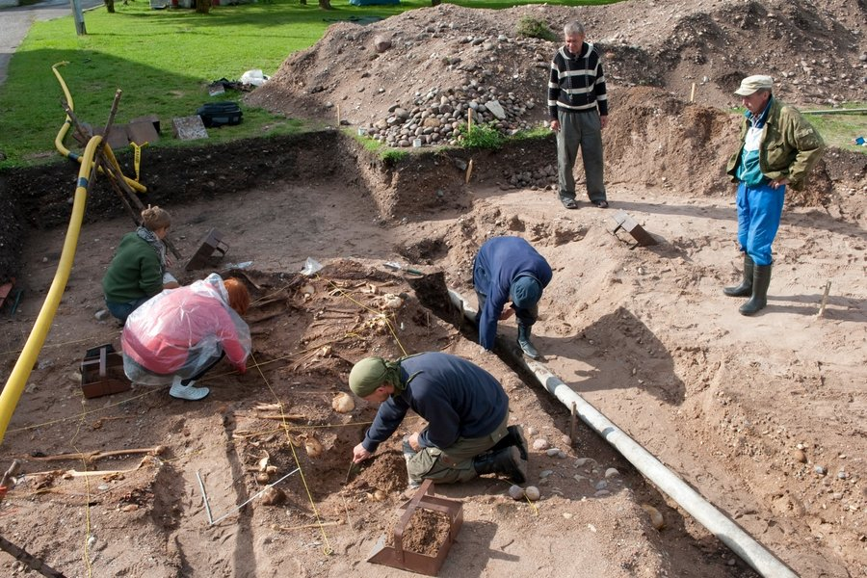

Slide 9
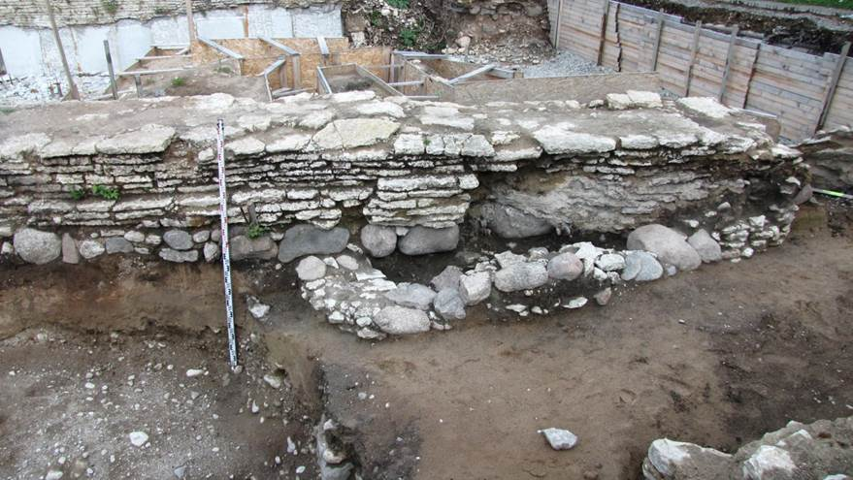

Slide 10
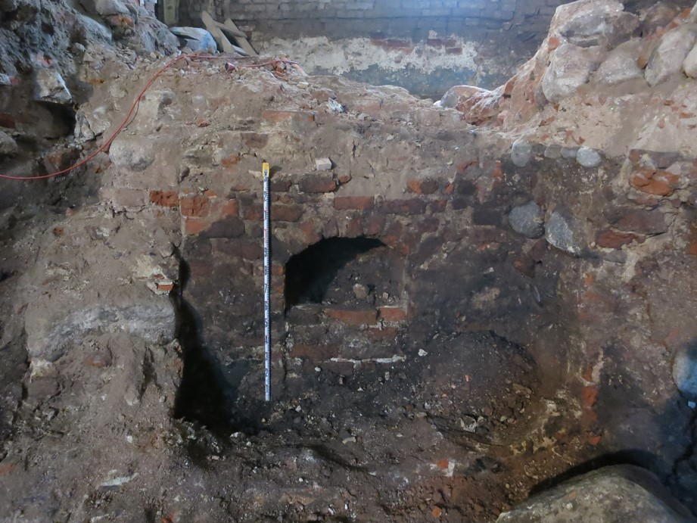

Slide 11
LEIUD:

Slide 12
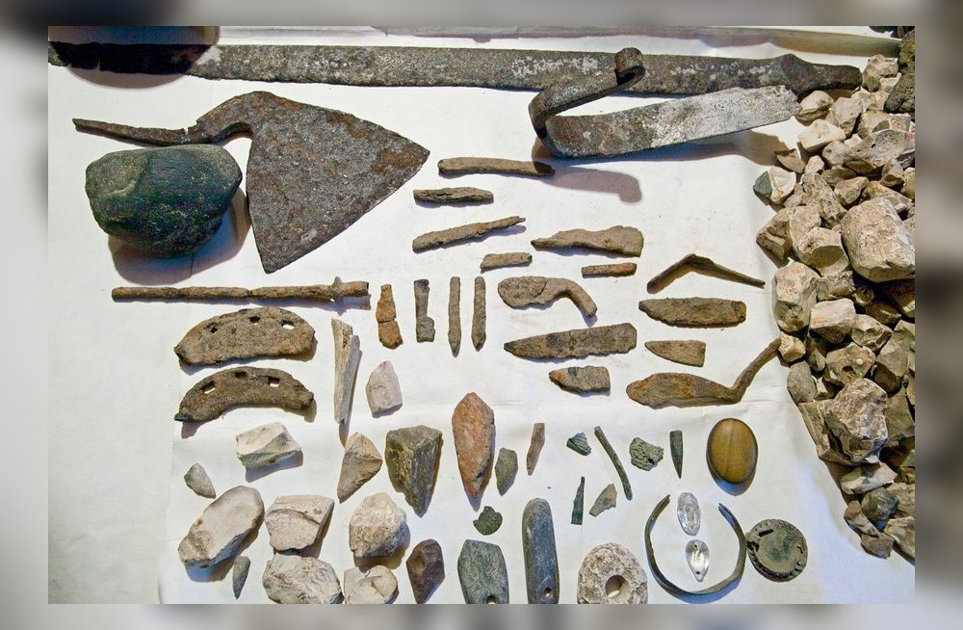

Slide 13
